Slide 1

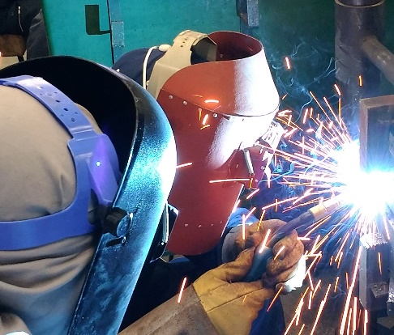
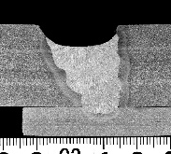
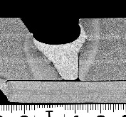

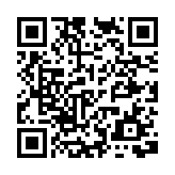
合格への近道!! AW検定協会 技量検定対策講習
準備段階から溶接条件・運棒法まで、各段階で合格に直結するポイントを押さえた実技講習です。
1
ポイントを押さえた実技講習
陥りやすい失敗例や受講者が不合格となった要因を踏まえ、合格に
向けたポイント・改善点を解説、実技講習を行います。
動画資料を活用し、溶接実演では直接見ることができない、ワイヤの
狙いやトーチ角度などを分かりやすく解説します。
2
貴社工場での出張研修にも対応
受験に使用する溶接電源にて練習ができ、予行演習としても活用できます。
3
AW検定基準に沿った予備試験と改善提案（オプション）
AW検定の試験実施機関である当社が予備試験を行い、結果から合格に向けたアドバイスを行います。
合否を分けるポイント例
実技講習内容
マクロ | 評価 | 溶接動画
 | 合格
 | 不合格
■溶接準備における注意点
■種目別の、合格・不合格を分けるポイントと溶接方法の解説
■溶接実習
QR
QR
対象：工場溶接3種目（S種、A種、S種C類）
溶込不良
試験種目 | 溶接方法 | 溶接姿勢 | 当社予備試験項目＊
鋼製エンドタブ 完全溶込み溶接 （Ｓ種） | ・ガスシールドアーク半自動溶接 | 下向（Ｆ） 横向（Ｈ） | 放射線透過試験（ＲＴ） マクロ試験（1面） 表・裏曲げ試験
鋼製エンドタブ 隅肉溶接（Ａ種） | ・ガスシールドアーク半自動溶接 ・被覆アーク溶接 | 水平（Ｈ） 立向（Ｖ） | ・裏曲げ試験 ・マクロ試験（1面）
代替エンドタブ 完全溶込み溶接 （Ｓ種Ｃ類） | ・ガスシールドアーク半自動溶接 | 下向（Ｆ） 横向（Ｈ） | 放射線透過試験（ＲＴ） マクロ試験（3面）
＊外観試験は対象外となります。
講習時のお願い
■ 講習を効果的にするため、受講者は1講師あたり5名を上限と致します。 ■ 受講者１名に溶接機1台をご準備いただきます。 ■ 試験板、邪魔板、溶接材料はお客様でご準備をお願いいたします。 ■ 講習に使用する溶接電源、溶接材料につき、事前に確認させていただくこともあります。
〒251-8551 神奈川県藤沢市宮前100-1
Tel. 0４６６-20-3270 （営業部直通） Fax. 0466-20-3238
Website https://www.kobelco-kwts.co.jp
.
お問合せはこちらから⇒

